Slide 1
Työkykyinen Suomi 2023–2027:
Työikäisen väestön työ- ja toimintakyvyn edistäminen
Kimmo Tarvainen
Lääkintöneuvos
Notes:
Kiitos Liisa. Olen Kimmo Tarvainen STM ja vastaan tästä työkykyinen Suomi ohjelmasta ja sen toimeenpanosta. Silloin kun ideoimme tätä Petteri Orpon hallitusohjelmassa mainittua työkykyohjelmaa ja pohdimme millainen tästä ohjelmasta pitäisi rakentaa. Ideaksi nousi yhteisessä pohdinnassa se, että tarvitsemme niin hallitusohjelmaan kirjattujen kuin meneillään olevien työkykyä edistävien tai tukevien ohjelmien ja hankkeiden listaamista ja hahmottamista miten erilaiset työkykyä edistävät ja tukevat toimet voisivat yhdessä olla vielä enemmän. Kullakin hankkeella tai ohjelmalla on omat tavoitteensa ja tässä ohjelmassa on haettu nostettu eri toimien yhteistä fokusta työkykyä yhteisen tekemisen kohteeksi.

Slide 2
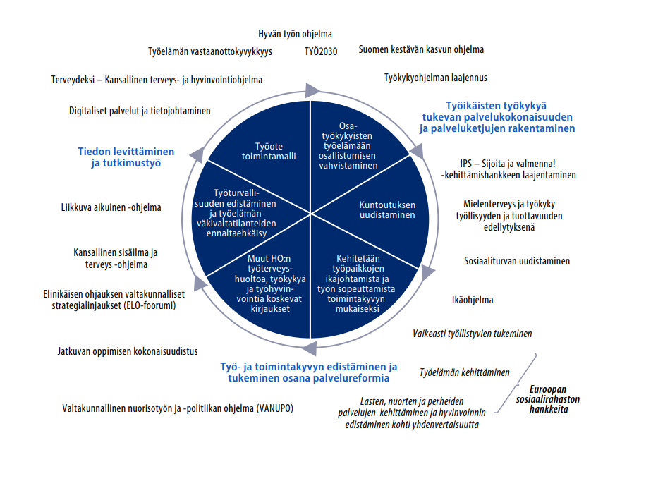
Notes:
Keräsimme alkuun näkemyksemme mukaan 6 keskeisintä tähän ohjelmaan kytkeytyvää asiaa tai toimea, jotka näkyvät tuossa sinisessä ympyrässä. Niitä ovat 1. työote toimintamalli, 2. Osatyökykyisten työelämään osallistumisen vahvistaminen, 3. Kuntoutuksen uudistaminen, 4. Työpaikkojen ikäjohtamisen kehittäminen ja työn sopeuttaminen toimintakyvyn mukaiseksi. 5. Muut HO:n työterveyshuoltoa, työkykyä ja työhyvinvointia koskevat kirjaukset ja 6. vaan ei vähäisimpänä Työturvallisuuden edistäminen ja työelämän väkivaltatilanteiden ennaltaehkäisy. Seuraavassa vaiheessa on sinisellä tekstillä sanoitetut 3. keinoa joilla työkyvyn
edistäminen ja tukeminen viedään konkretiaan eli tiedon levittäminen ja tutkimustyö, Työikäisten työkykyä tukevan palvelukokonaisuuden ja palveluketjujen rakentaminen sekä työ- ja toimintakyvyn edistäminen osana palvelureformia.
Ympyräkuvion ulkopuolella on sekä hallitusohjelmaan kirjattuja, että muita työkykyä edistäviä ohjelmia tai hankkeita.
Kokonaisuushan muodostuu pääosin sosiaali- ja terveysministeriön ja sen hallinnonalan toimista, mutta tässä on huomioitu mm. työ- ja elinkeinoministeriön sekä opetus- ja kulttuuriministeriön toimia.
Käynnissä on muitakin erilaisia työkyvyn edistämisen ja tukemisen merkittäviä toimenpiteitä, joilla on myös tärkeä merkitys hallitusohjelman tavoitteiden toteuttamisessa.

Slide 3
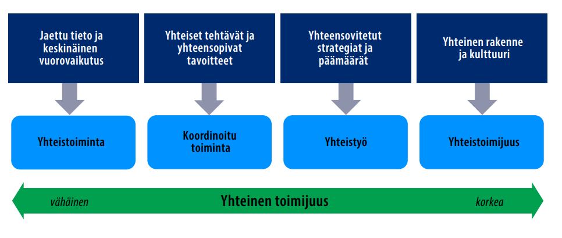
Miten yhteistoimin saadaan aikaan yhteistoimijuutta?
Lähde: Mukaillen Tarvainen ym. 2015,, alkuperäinen Väyrynen & Lindh 2013
Notes:
Tyäkykyinen Suomi ohjelman perusajatuksen on ollut yhteisen toimijuuden lisääminen. Olemme hyvin verkottuneessa yhteiskunnassa ja niin kuin olemme tänään kuulleet sen vuoksi on tärkeää, että jaamme osaamistamme ja näkemyksiämme yli organisaatiorajojen. Kun jaamme tietoa ja meillä on keskinäistä vuorovaikutusta, niin rakennamme luottamusta, jonka jälkeen meillä on mahdollista miettiä onko meillä yhteisiä tehtäviä tai yhteensopivia tavoitteita. Olemme työkyvyn osalta yhteistoimijuudessa vielä alkumetreillä, mutta olemme päässeet yhteistoimijuuden janalla paikoin jaetun tiedon ja keskinäisen vuorovaikutuksen tasolle ja kuten työote toimintamalli tai hyvän työn ohjelman esimerkit osoittavat koordinoidun toiminnan tasolle.

Slide 4
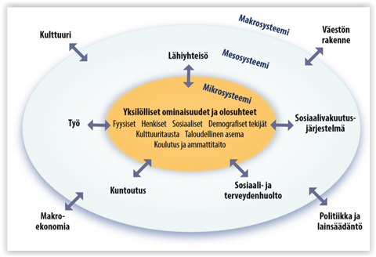
Käsitteellinen kartta työkyvyn osa-alueista
Lähde: Juvonen-Posti ym. Duodecim 2021
Notes:
Tässä työkykyinen Suomi ohjelmassa pohjalla on moninäkökulmainen työkykykäsitys joka tällä slidella on kuvattuna. Se pohjautuu alunperin Ledererin julkaisemaan artikkeliin, jota Duodecimissa on visualisoitu kananmunamalliin. Tässäkin mallissa työkyvystä puhuttaessa nostetaan esille se, että se muodostuu monesta tekijästä, ei pelkästään yksilöön liittyvistä mikrotason tekijöistä, jotka ovat kuvattuna kananmunan keltuaisessa, mutta myös valkuaisessa oleviin työhön, johtamiseen työyhteisöön liittyvistä mesotason asioista sekä makrotasolla oleviin yhteiskunnallisen tason asioihin. Työkykyinen Suomi ohjelma sijoittuu niin mikro-, meso-, kuin makrosysteemiseen kokonaisuuteen. Meillä Suomessa painopiste on monesta muusta euroopan maasta poiketen työkyvyn edistämisessä sen sijaan, että puhuisimme työkyvyttömyyden ehkäisystä. Tätä näkökulmaa nostamme esille, jokaisella on työkykyä johonkin työhön.

Slide 5
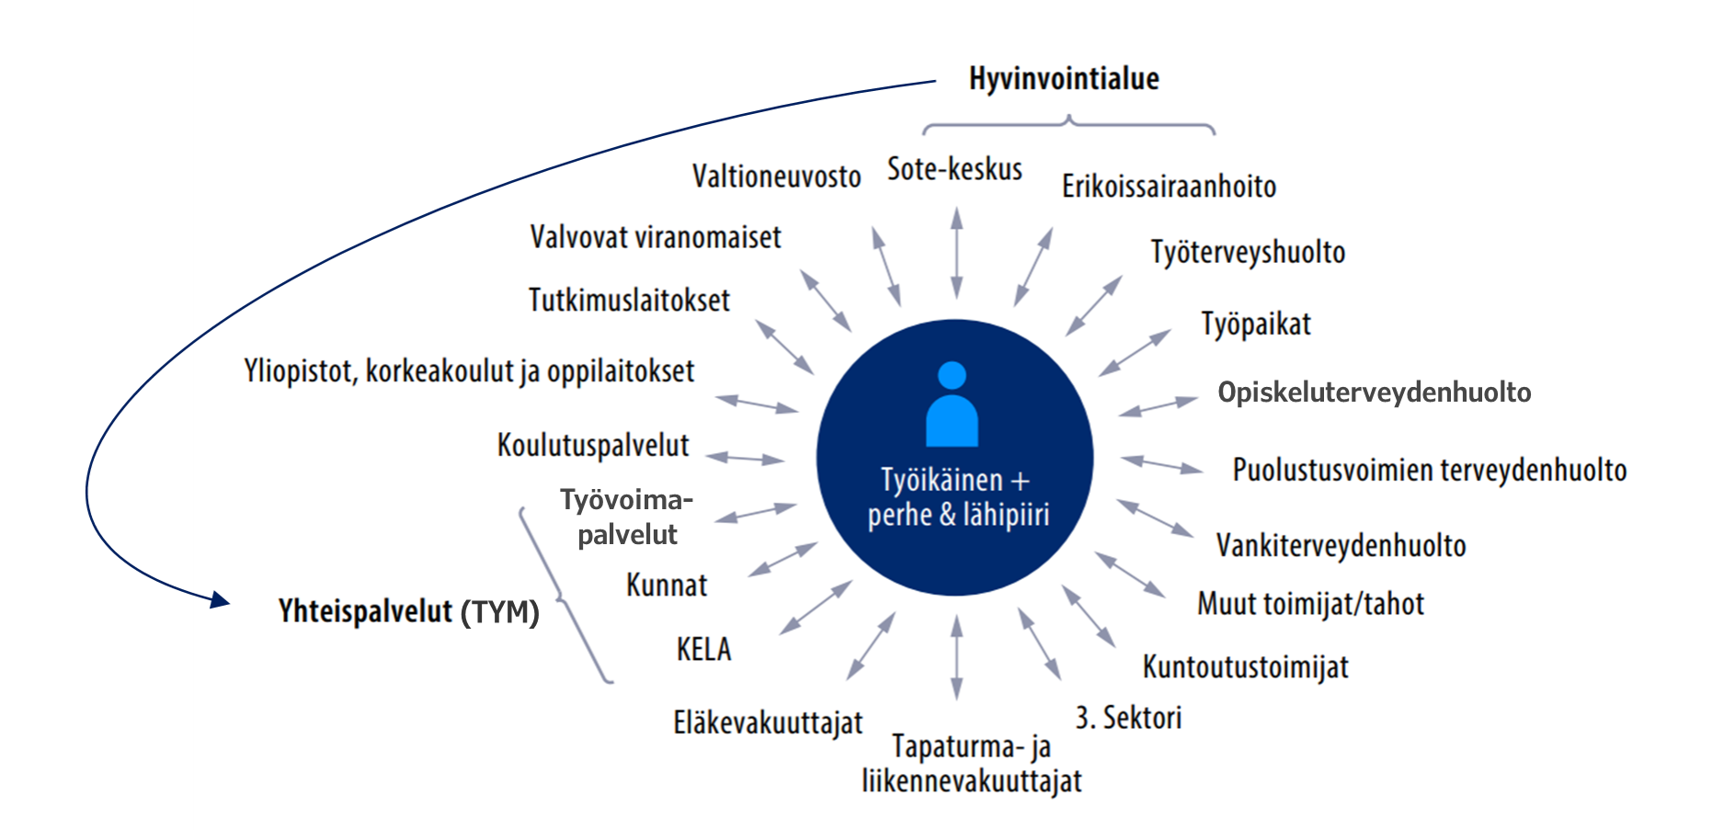
Työkykyä voi edistää ja tukea moni toimija ja taho
Notes:
Tähän kuvaan on kasattu toimijoita ja tahoja, jotka voivat vaikuttaa työkykyyn.. Tärkeää on muistaa, että me kaikki voimme olla mukana työkyvyn edistämisessä tai tukemisessa. Kiitos omasta puolestani siitä, että olet ollut mukana tässä webinaarissa. Oikein mukavaa kesää kaikille!

